Slide 1
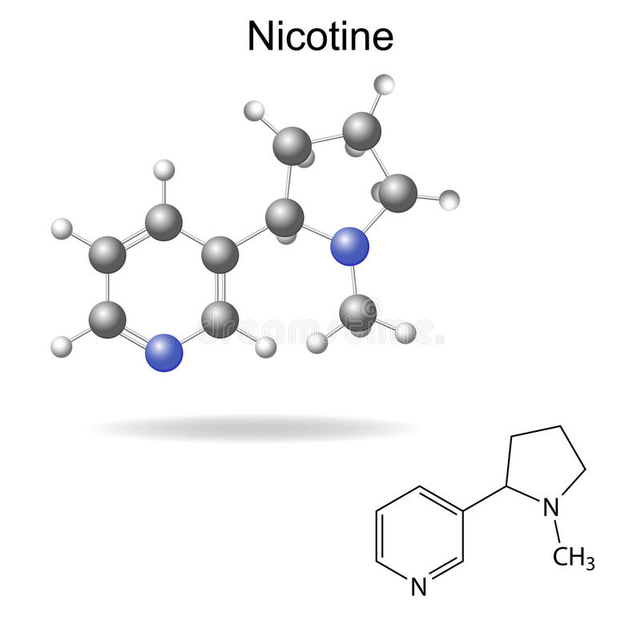
NICOTINA
Presentato da Daniele, Vittorio e Francesco

Slide 2
La nicotina è un composto organico, un alcaloide parasimpaticomimetico piuttosto tossico, 30–60 mg (0.5-1,0 mg/kg)[1] possono essere fatali per l'uomo[2], che agisce come un agonista nicotinico per il recettore dell'acetilcolina, biologicamente connesso alla difesa del vegetale dagli organismi erbivori, presente nella pianta del tabacco ed in altre solanacee.
NICOTINA

Slide 3
EFFETTI DELLA NICOTINA
La nicotina con il fumo giunge rapidissimamente a livello cerebrale come se fosse somministrata per endovena.
Gli effetti ricercati dal fumatore sono costituiti principalmente:
dall’aumento del senso di piacere (una moderata euforia);
da un minore stato d’ansia;
da uno stato di rilassamento vigile (egli è rilassato e nello stesso tempo attento).
Immediatamente dopo l’ingresso di nicotina si avverte una sensazione di “spinta” dovuta in parte alla stimolazione delle ghiandole midollari che secernono adrenalina; questo rush di adrenalina stimola l’organismo e causa immediato rilascio di glucosio, aumento della pressione sanguigna, della respirazione e della frequenza cardiaca. La nicotina sopprime anche l’insulina pancreatica e quindi il fumatore ha una leggera iperglinsulina.

Slide 4
Gli effetti “calmanti” della nicotina riportati dai fumatori sono dovuti sia ad un effetto diretto di sedazione della sostanza quanto al fatto che, fumando, si riducono gli effetti della possibile astinenza.
A questi si associano riduzione della fame, del gusto e dell’odorato.
La nicotina è uno stimolante del sistema nervoso centrale; qui tramite l’interazione con il suo recettore nicotinico, stimola il rilascio di numerosi neurotrasmettitori.

Slide 5
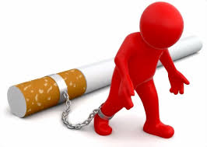
COME SMETTERE
Non esiste il metodo migliore in assoluto per smettere, perché nessun fumatore è uguale a un altro, anche se esistono alcune regole generali e alcuni aiuti farmacologici che possono essere considerati come un ausilio nella lotta contro il fumo. La prima cosa da fare è capire che smettendo di fumare non si perde nulla, anzi si guadagna molto. Inoltre è meglio farsi aiutare dal medico nella scelta del metodo più opportuno e per trovare il mezzo scientifico appropriato come terapia sostitutiva della nicotina. Chi decide di smettere deve certo affrontare alcune inevitabili conseguenze come le crisi di astinenza o l'aumento di peso, ma il tempo e la perseveranza aiutano a superare le difficoltà. È meglio farsi aiutare dal medico nella scelta del metodo più opportuno e per trovare il mezzo scientifico appropriato come terapia sostitutiva della nicotina.

